Slide 1

Resumen Clase 1 Módulo 4

Slide 2


Introducción a Vue
Vue es un framework de javascript, que sirve para construir interfaces de usuario

Slide 3
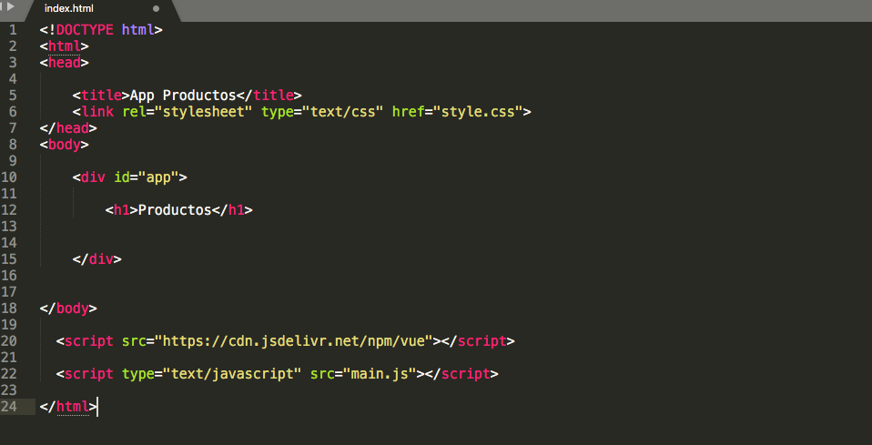
Vue
¿Cómo enlazar Vue en un archivo HTML?
Linea 20 – se enlaza código Vue, desde la página oficial.
Linea 22 – Se enlaza nuestro código javascript main.js

Slide 4
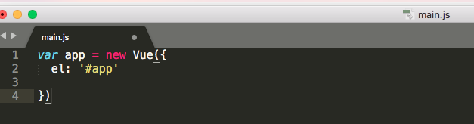
Vue
¿Cómo instanciar Vue.js en un archivo javascript?
Tenemos que crear una nueva instancia de Vue y pasar el elemento del DOM dónde vamos a renderizar nuestros datos. Le pasamos el <div> con el ID app:
var app = new Vue({ el: '#app' })

Slide 5
Vue
¿Cómo mostrar los datos ?
Indicamos que nuestra instancia de Vue va a tener un tipo de dato llamado mensaje y que podemos manipular desde el código.
Añadimos una nueva propiedad-objeto llamada data donde estarán todos las propiedades y/o modelos de datos que queramos utilizar en la vista
index.html
<div id="app">
<h1>{{mensaje}}</h1>
</div>
main.js
var app = new Vue({
el: '#app',
data: {
mensaje: "Bienvenido a Vue.js"
}
})

Slide 6


